Slide 1

Розвиток зв'язного мовлення. Розповідаю про пікнік за серією малюнків.
Українська мова
3 клас
Урок 18

Slide 2

Налаштування на урок
Наше гасло на уроці:
Видумуй, пробуй, твори!
Розум, фантазію прояви!
Активним і уважним бувай
І про кмітливість не забувай!

Slide 3




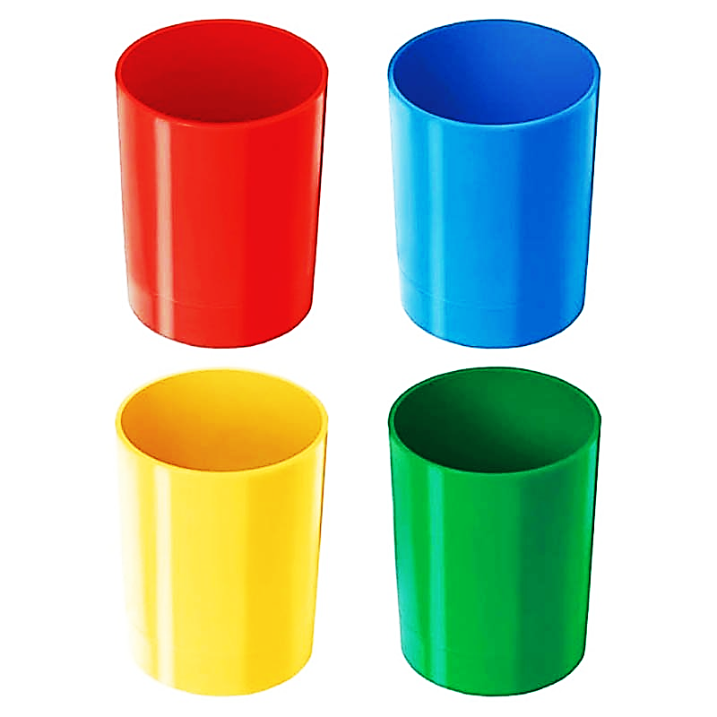



Налаштування на урок
Вибери свій олівець очікувань від уроку
Буде все просто!
Буде цікаво!
Буде важко!
Буде успішно!

Slide 4
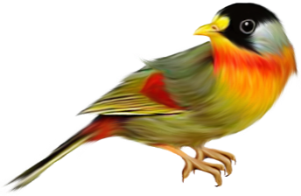
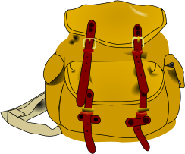


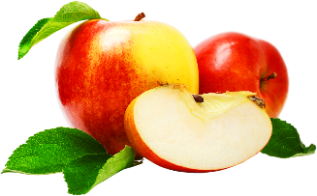

Гра «Збери слово»
Розгляньте малюнки. У третій рядок впишіть букву відповідного слова, порядок якої зазначено у 2-му рядку. Прочитайте утворене слово.
1 | 4 | 3 | 2 | 3 | 5
П
І
К
Н
І
К
Що означає слово «пікнік»?
Хто з вас уже був на пікніку?
Де і з ким ви його влаштовували? Чим займалися?
Пікнік – розважальна прогулянка компанією з уживанням їжі на природі.
Запрошую сьогодні вас на пікнік на осінній галявині.

Slide 5
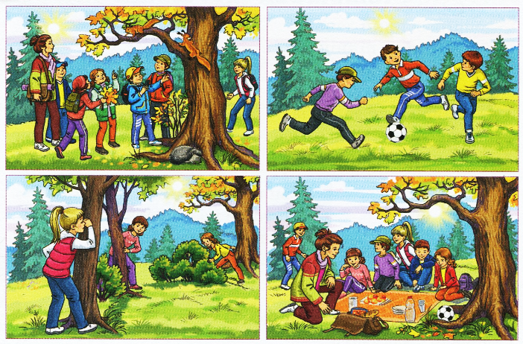
Розглянь малюнки
Чи пов'язані вони між собою? Поясни, чому ти так вважаєш?
1. Діти пішли в похід до лісу.
2. Хлопці грали у футбол.
Розкажи, що відбувається на кожному малюнку.
Сторінка
11 №1-2
3. Дівчата грали у хованки.
4. Діти влаштували пікнік.

Slide 6
Постав запитання до кожного малюнка і запиши
1. Коли і куди пішли діти з вчителькою?
2. Що робили хлопці на галявині?
3. Як розважалися в лісі дівчата?
4. Що влаштували діти під кінець походу?
Сторінка
11 №3

Slide 7
Словникова скарбничка
Приготуйся скласти розповідь про пікнік за малюнками. Прочитай слова у словниковій скарбниці.
Підкресли ті, які підходять для твого твору.
теплий осінній день
зібралися на пікнік
вирушили в похід
облюбували галявину
роздивлялися довкола
осіння тиша
заклопотані звірята
зняли рюкзаки
почали розважатися
ганяли м'яча
грали в хованки
дістали продуктові припаси
добре зголодніли
почали смакувати
їли із задоволенням
прибрали після себе
вирушили додому
були щасливі
Сторінка
12
№4

Slide 8

Прочитай початок розповіді про осінь
Напиши розповідь за малюнками і складеними запитаннями. Розпочни із заголовка. Наприклад:
Як ми ходили з класом на пікнік
З класом на пікніку
Незабутній пікнік
Прочитай свою розповідь. Якщо знайдеш помилки – виправ їх.
Сторінка
12 №5-6

Slide 9
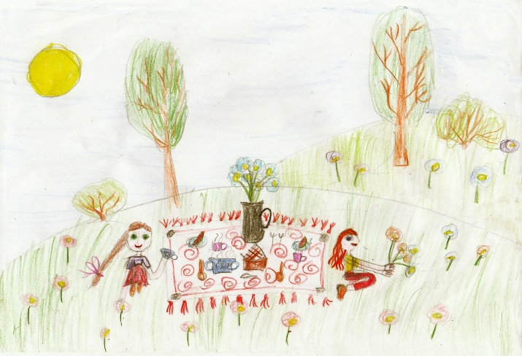
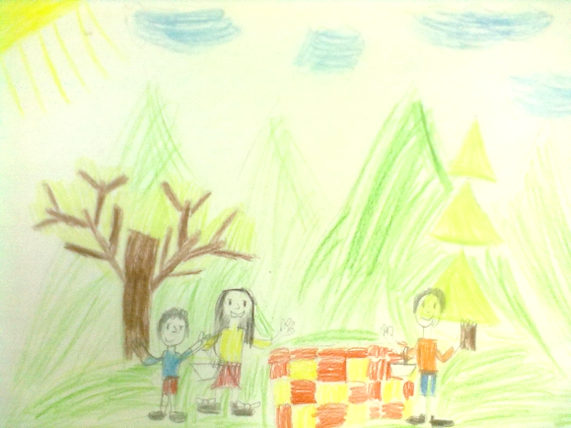
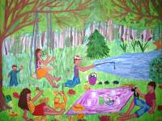
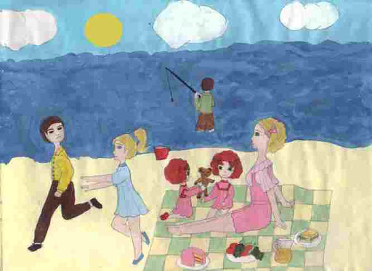
Намалюй, чим би ти хотів /хотіла займатися на пікніку.
Сторінка
13 №7

Slide 10
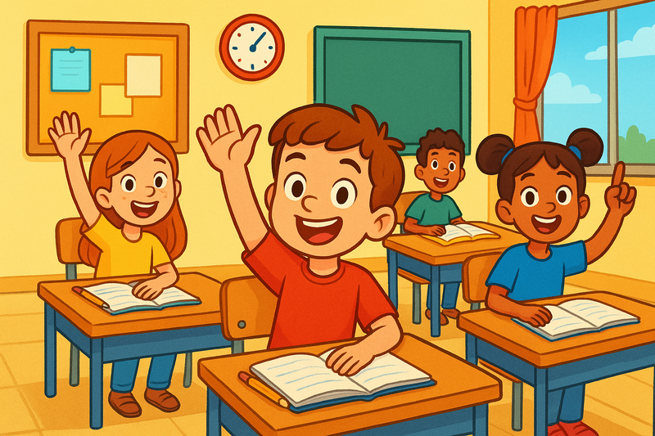
Якщо бажаєш, прочитай у кріслі автора свій твір для однокласників і однокласниць.
Сторінка
13
№8

Slide 11
Рефлексія. Обери свій олівець.
Було дуже просто!
Було цікаво!
Було важко!
Можу краще!

